Slide 1
PhoneTicket Sprint #4
Grupo N° : 5
Ayudante : Mercedes Madeira
Integrantes :
Festa, Gastón Daniel
Rodriguez, Sebastian
Schenkelman, Damián
Servetto, Matías

Slide 2
Objetivos Aplicación Móvil
Modificar los estilos para hacerlos acordes al Logo propuesto por el cliente

Slide 3
Objetivos Backend
Generación de Reportes:
Reporte Ventas/Reservas Por Función
Reporte Horarios Más Vendidos
Reporte Entradas más vendidas por película
Listar reportes

Slide 4
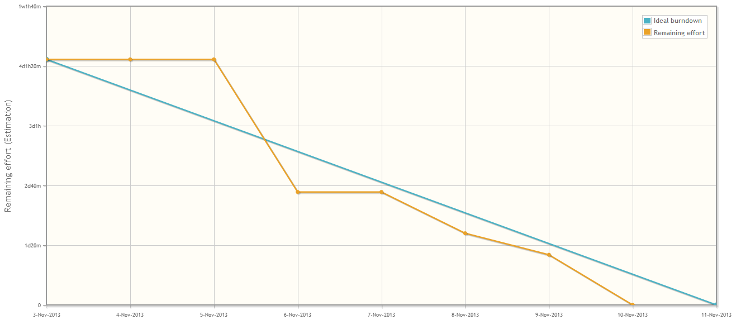
Burndown Chart

Slide 5
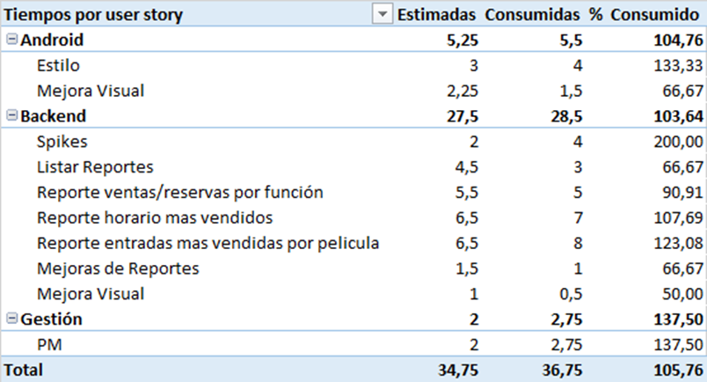
Métricas

Slide 6
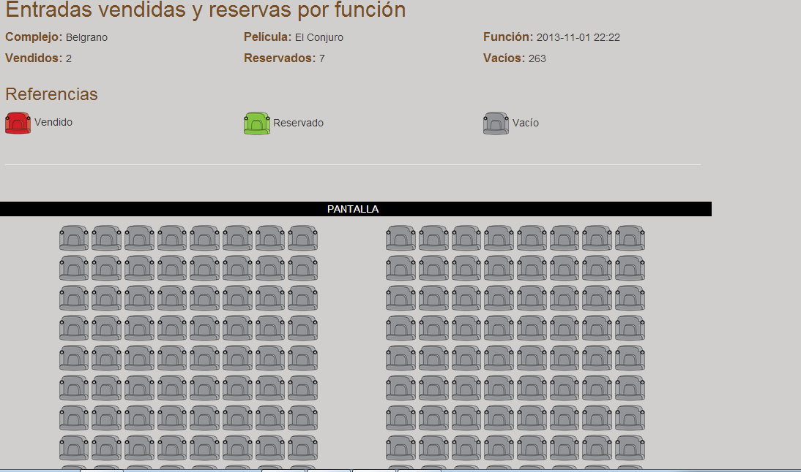
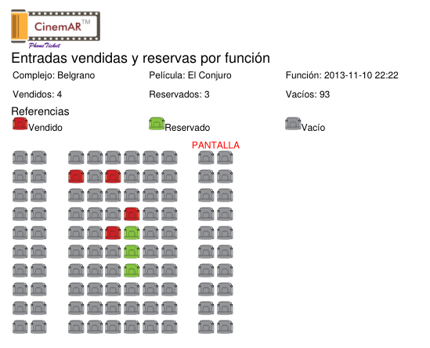
Reportes Reporte #1

Slide 7
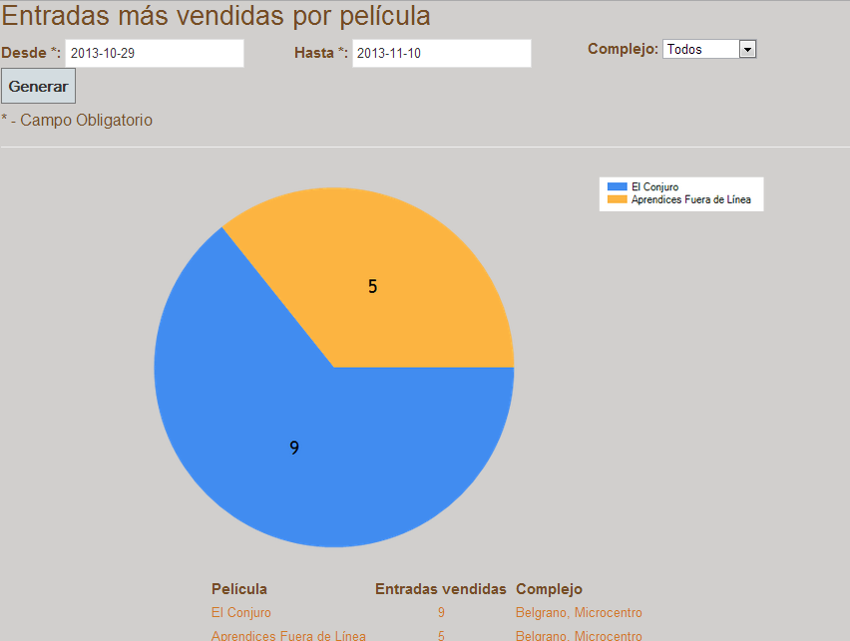
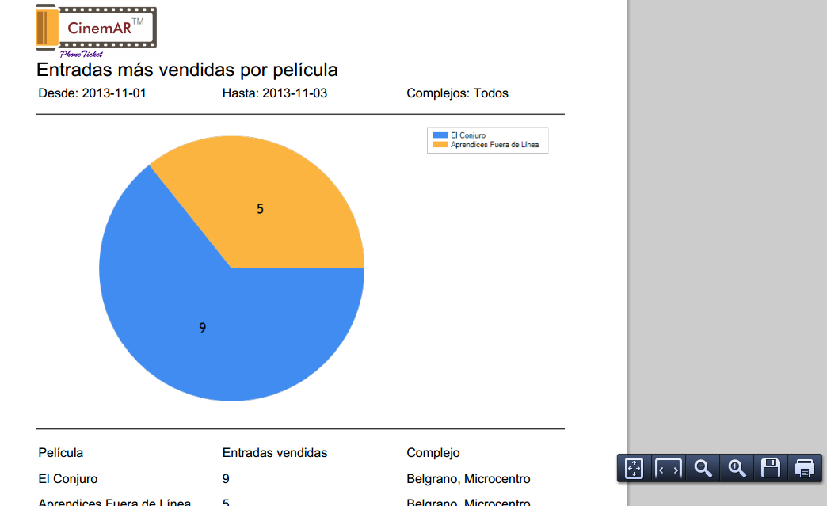
Reportes Reporte #2

Slide 8
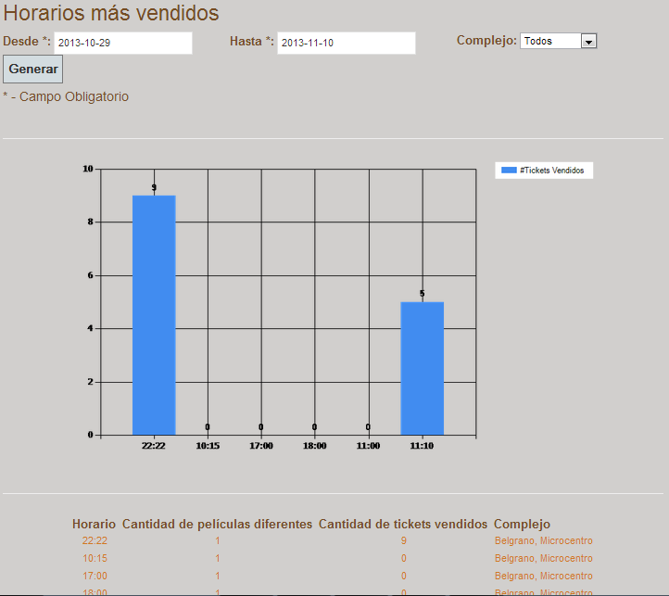
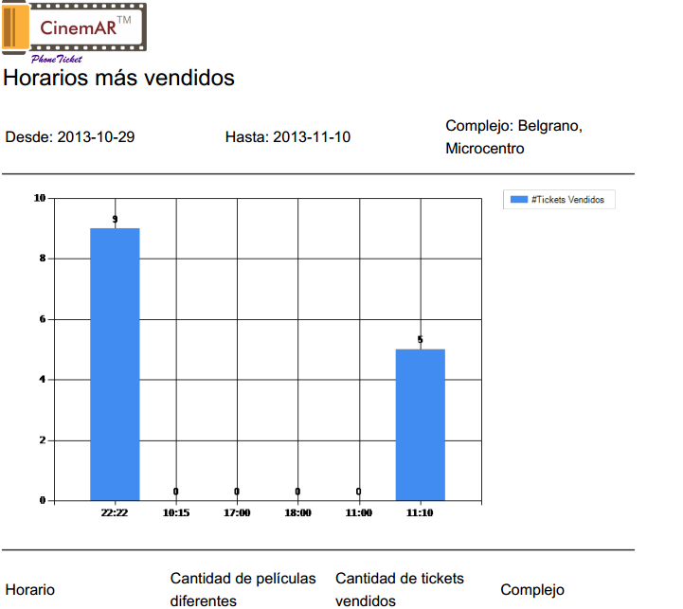
Reportes Reporte #3

Slide 9
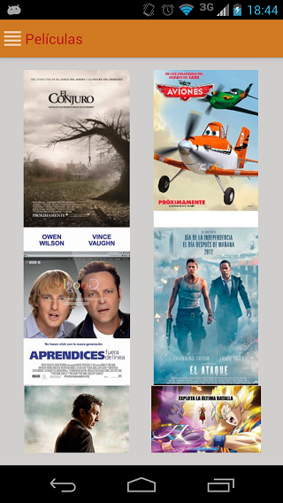
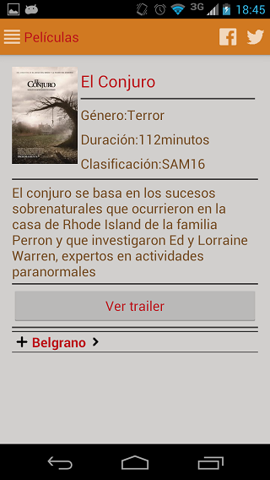
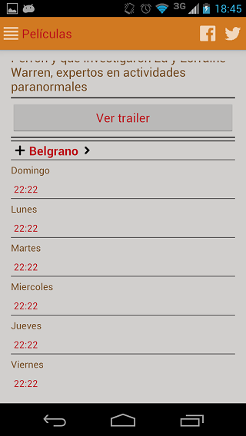
Estilo en la aplicación Android

Slide 10
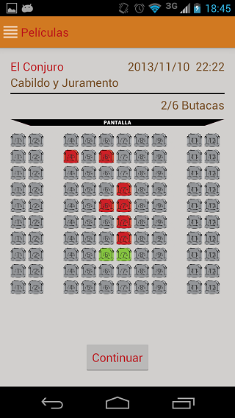
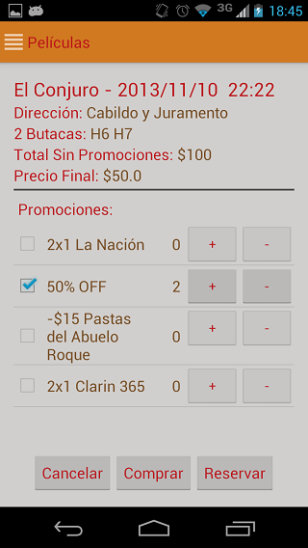
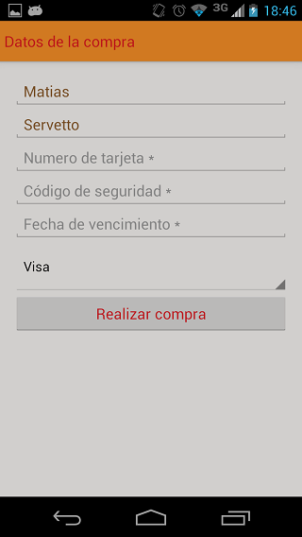
Estilo en la aplicación Android (2)

Slide 11
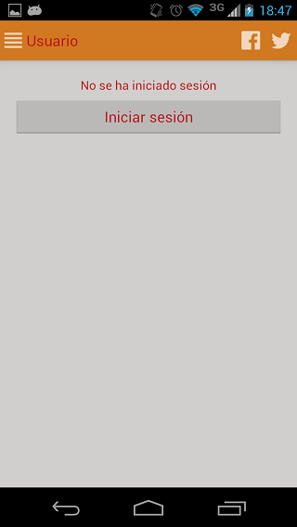
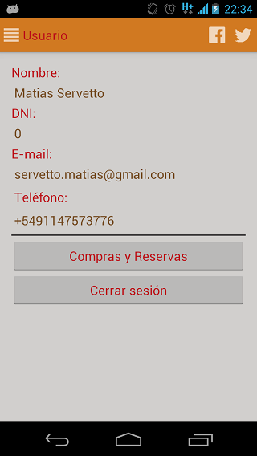
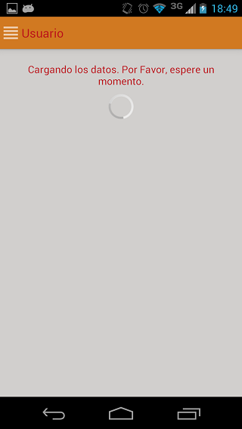
Estilo en la aplicación Android (3)

Slide 12
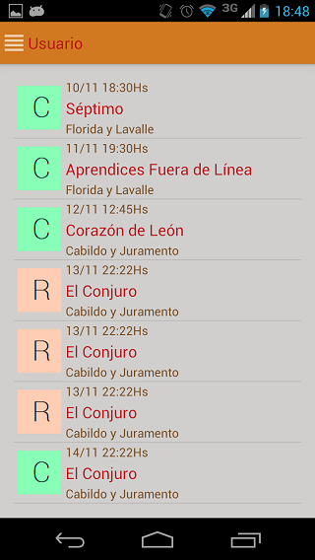
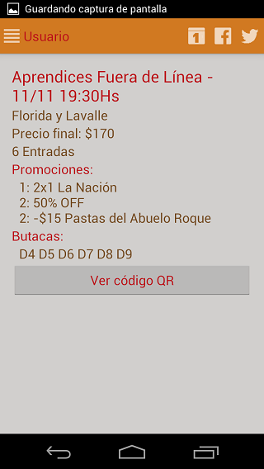
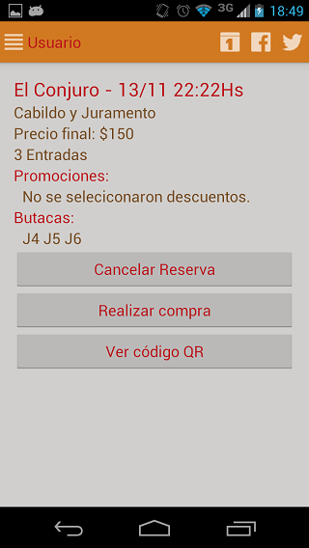
Estilo en la aplicación Android (4)

Slide 13
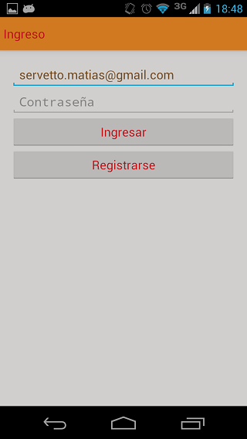
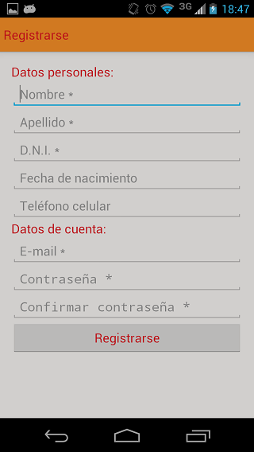
Estilo en la aplicación Android (5)

Slide 14
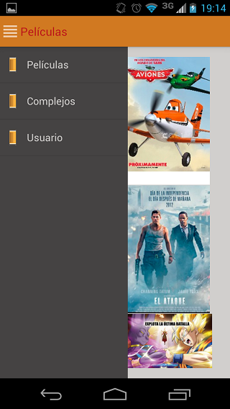
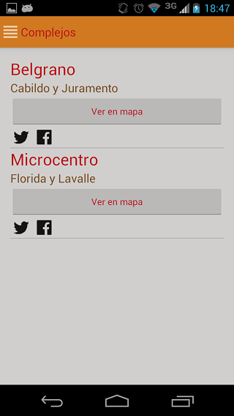
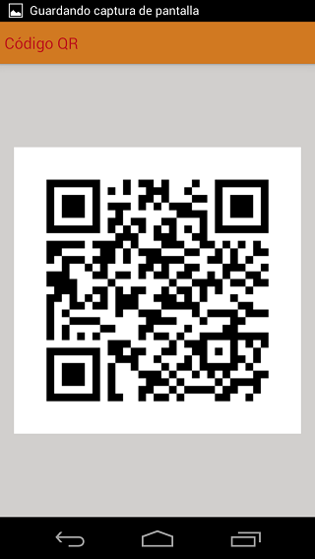
Estilo en la aplicación Android (6)

Slide 15
Lecciones aprendidas
Fue fundamental la gestión de los riesgos (exámen) para poder terminar el proyecto cumpliendo con el cliente
Faltó agregar spike para creación de reports en formato PDF

Slide 16
Preguntas?

